Slide 1
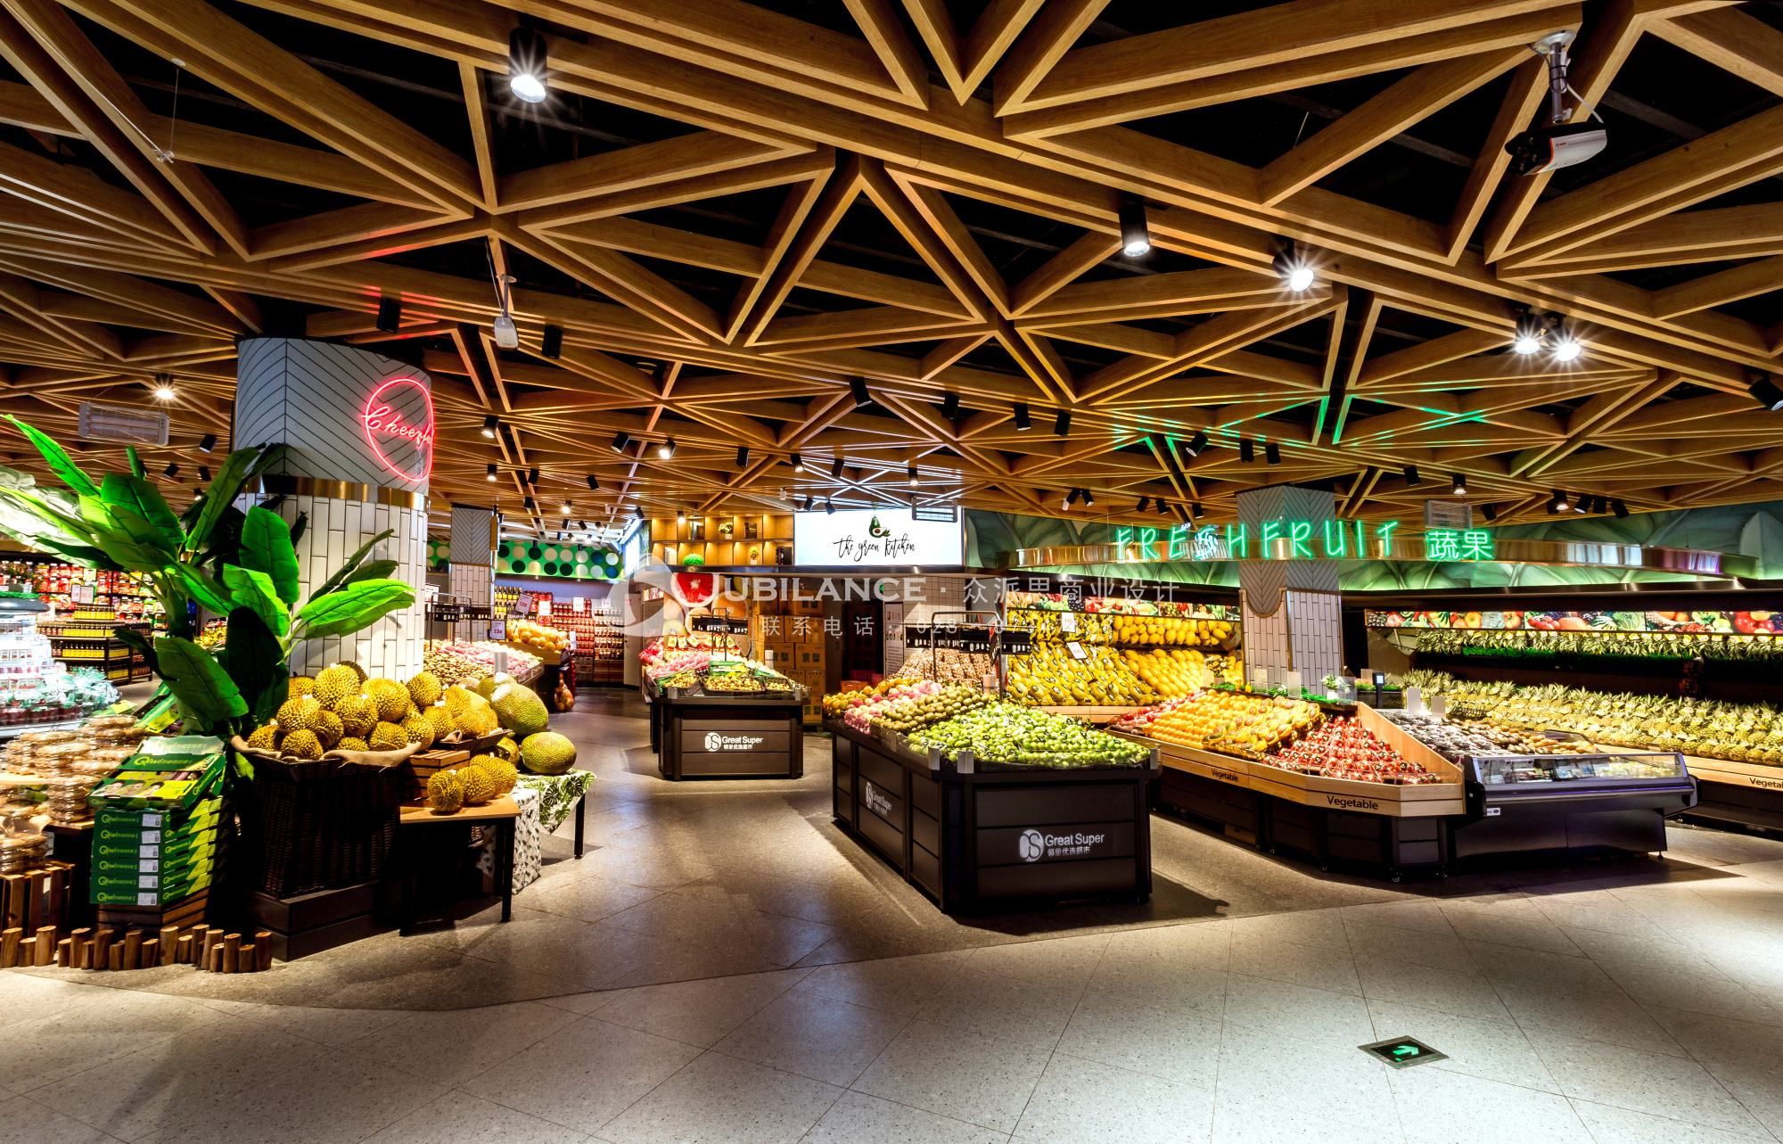
商超导购
基于Wi-Fi指纹的超市定位导航系统

Slide 2
目录
1
项目意义
2
项目综述
CONTENTS
3
关键功能及核心算法
4
总结
5
Demo演示

Slide 3
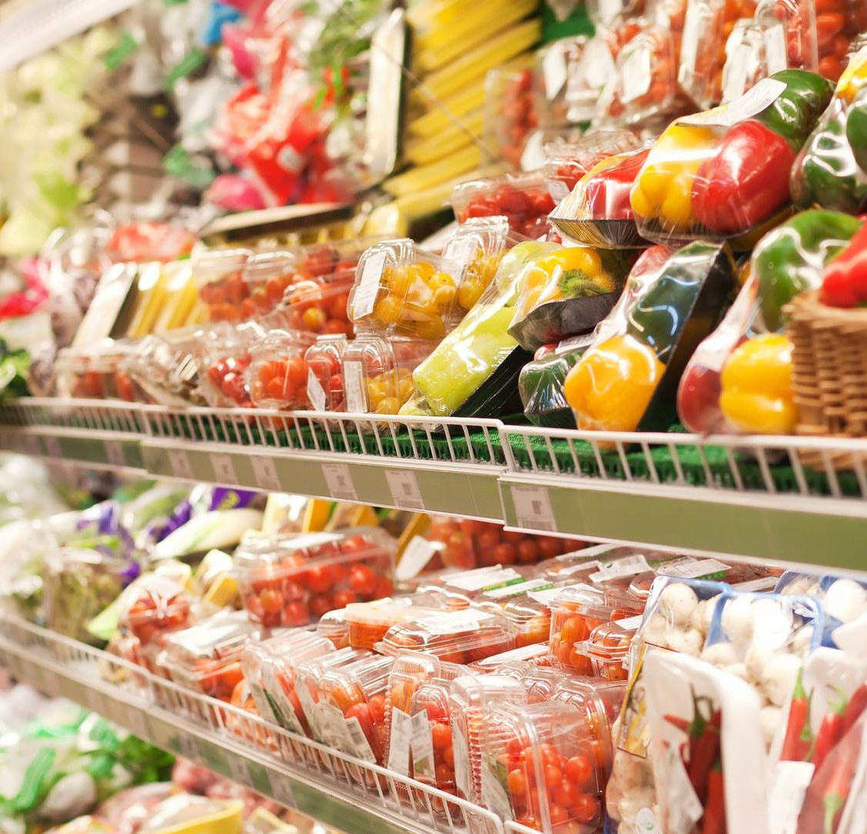
/01
项目意义

Slide 4
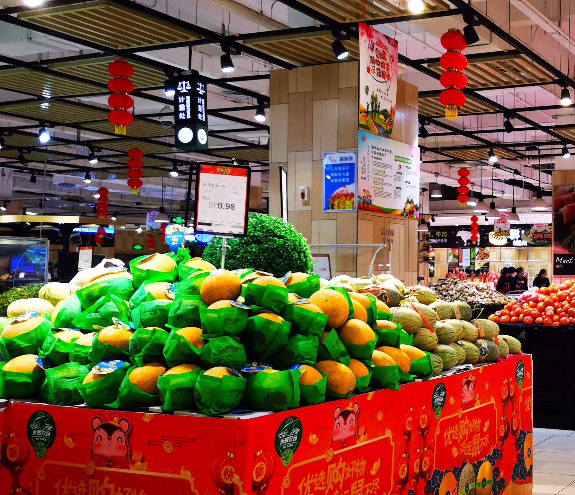
项目意义
超市内精准定位
区域导航
Notes:
本项目希望开发一款面向在超市中购物的人群，方便他们在购物时能找到商品所属分类区域的位置，并为人群提供导航及评价系统，尽可能提高人们在超市的购物体验。

Slide 5
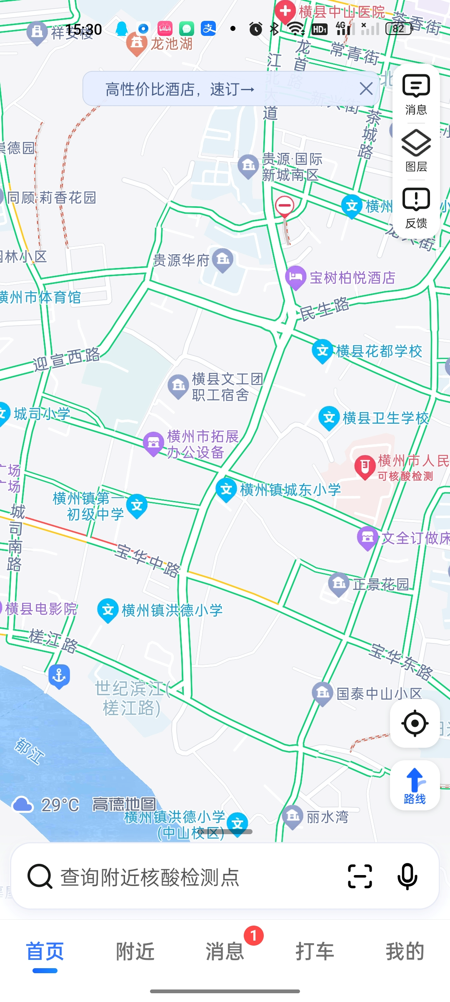
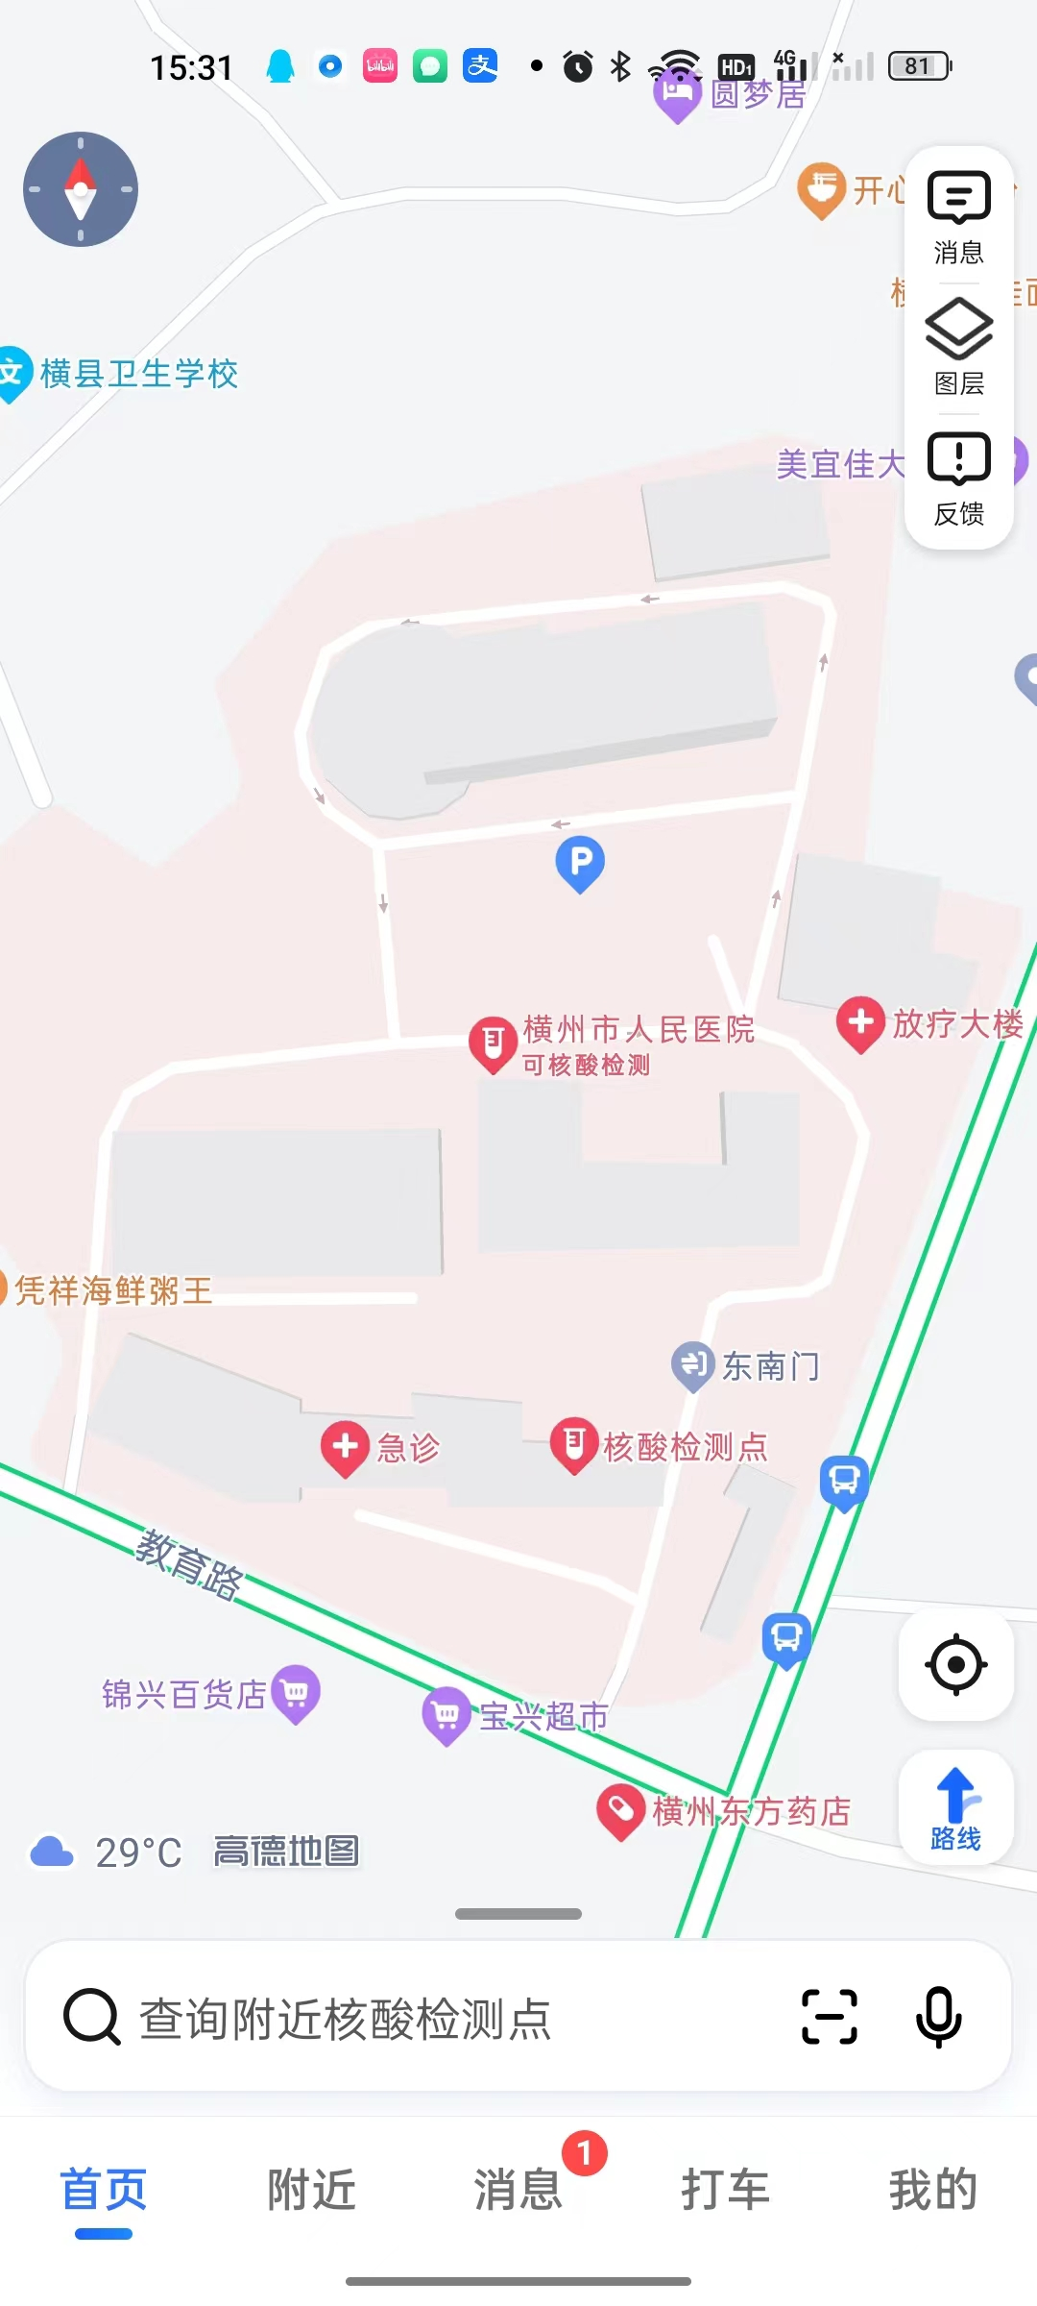
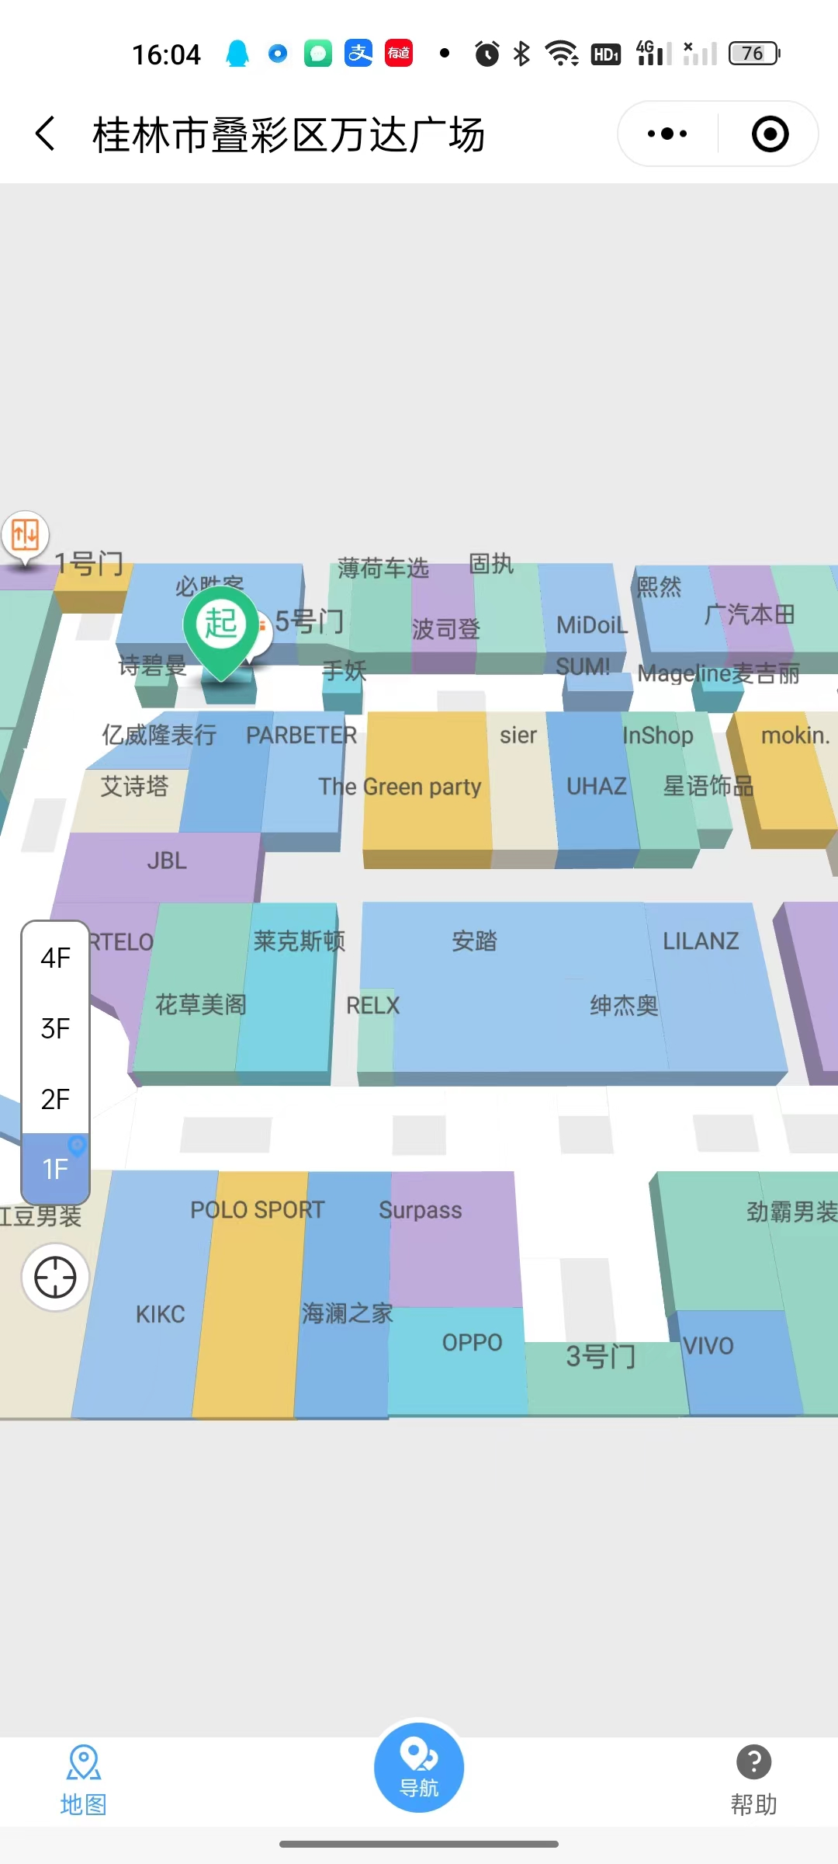
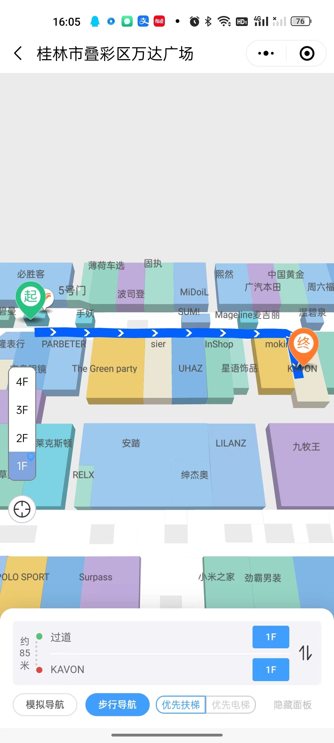
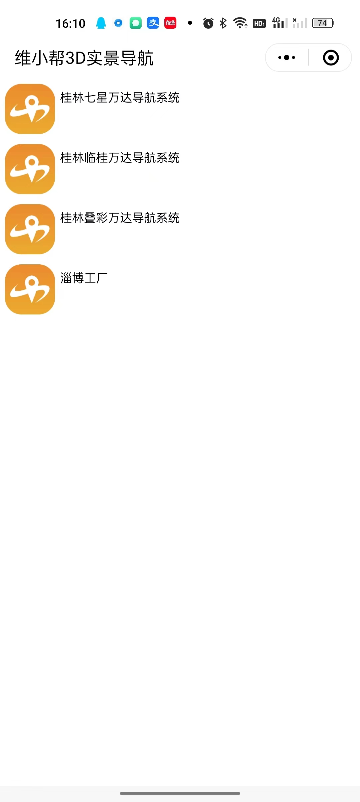
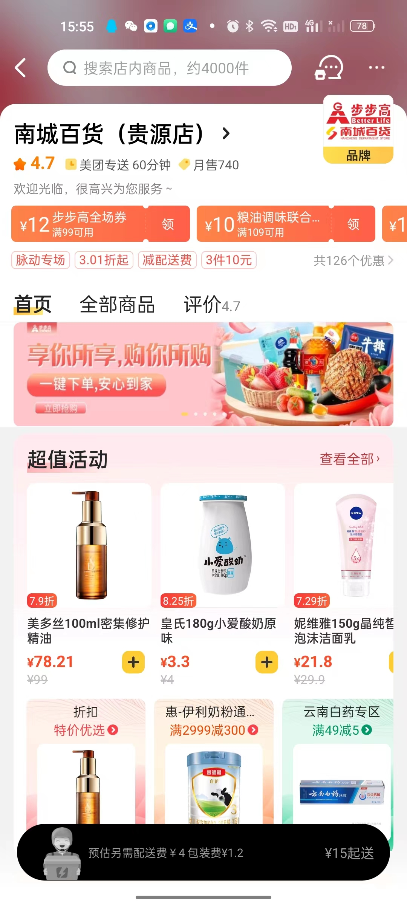
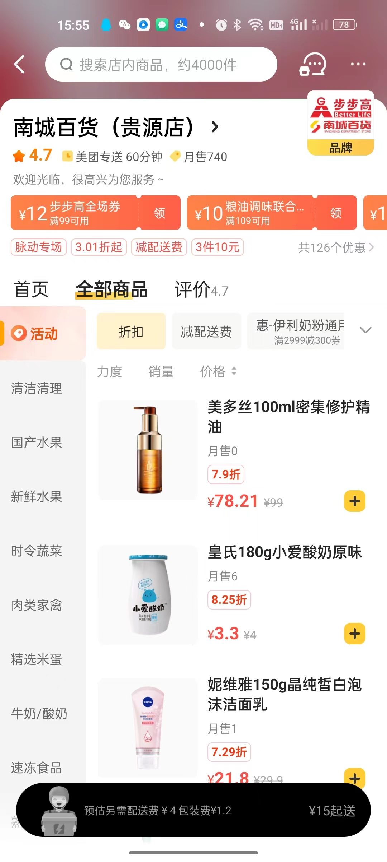
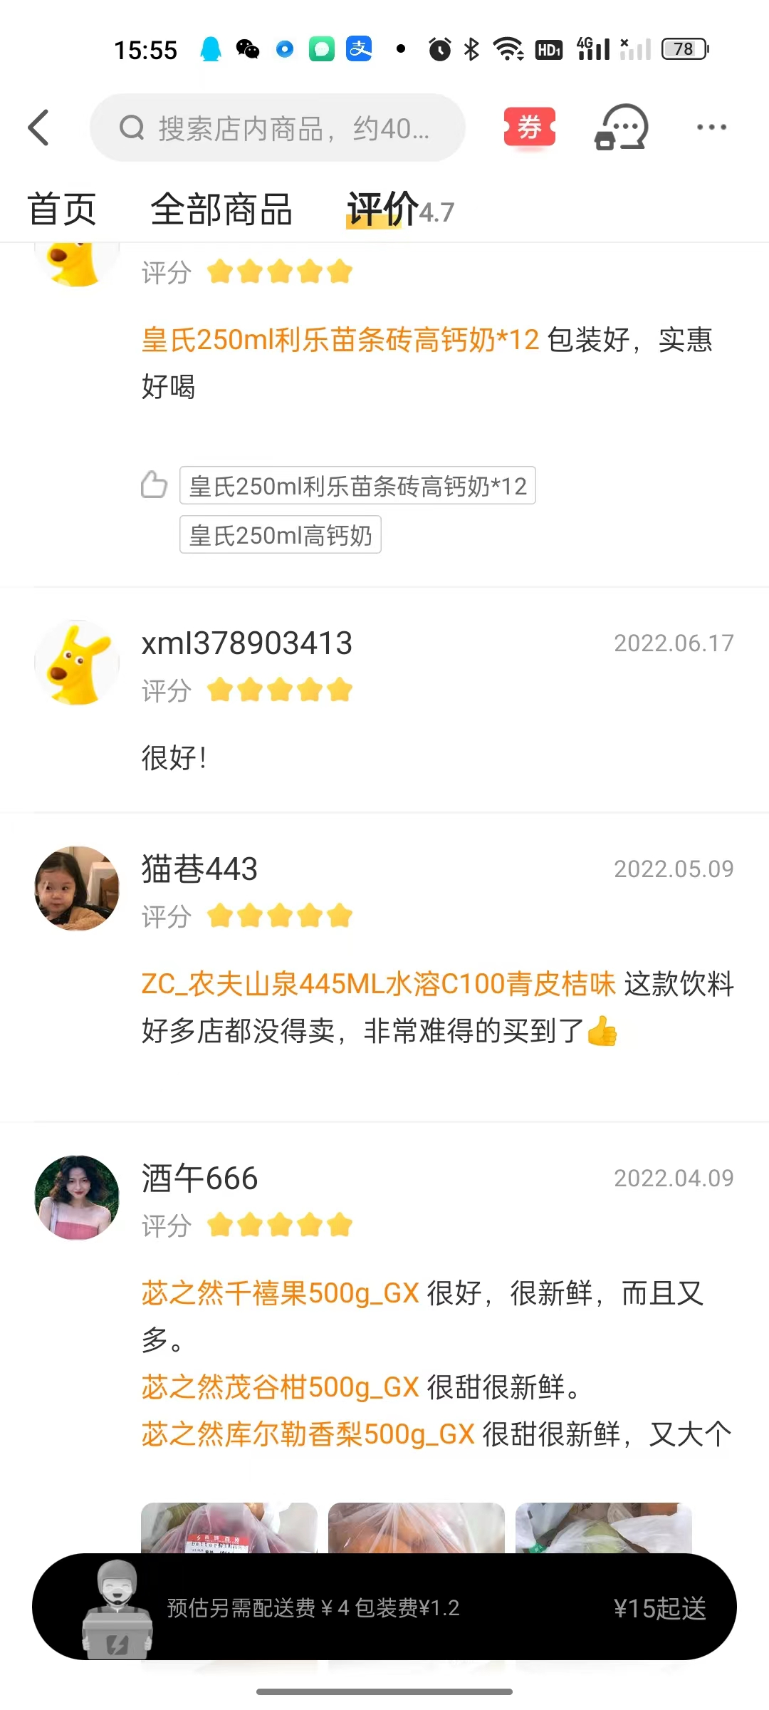
市场现有产品及对比
地图类
评价类
维小帮
Keyword
高德地图
美团
Text here
Text here
小范围内导航不够精确，且对于一些小地点没有收录
评价基本上是基于外卖配送服务，没有关注如环境等其他因素
提供较为精确的室内导航服务，但缺少周边介绍且目前仅支持较大区域没有关注如超市等小范围服务
Copy paste fonts. Choose the only option to retain text.

Slide 6
技术挑战
WiFi指纹定位算法编写及优化
前端UI设计实现
寻路算法编写
前端与服务器连接

Slide 7
核心贡献
功能一
定位
功能二
导航
算法一
计算余弦值和KNN实现定位算法
算法二
Floyd算法实现导航功能

Slide 8
/02
项目综述

Slide 9
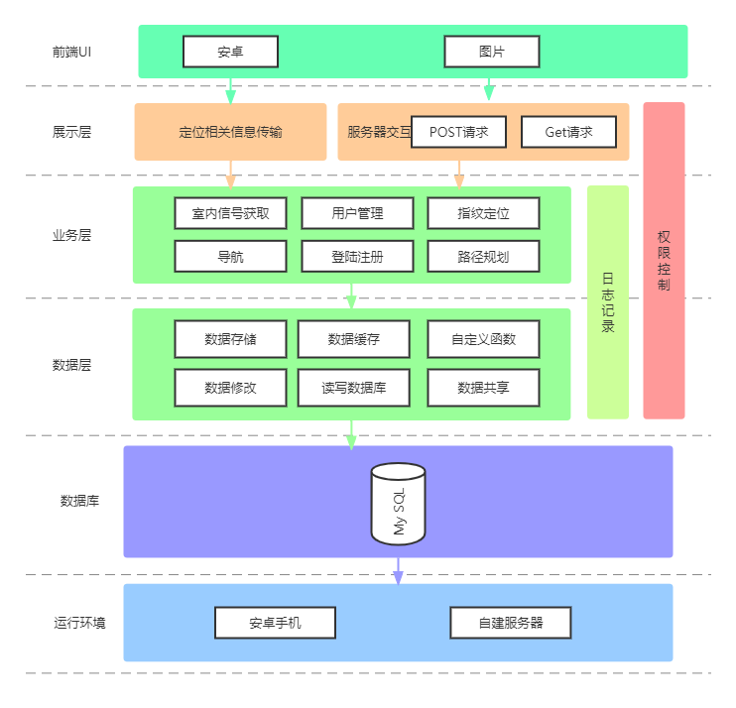
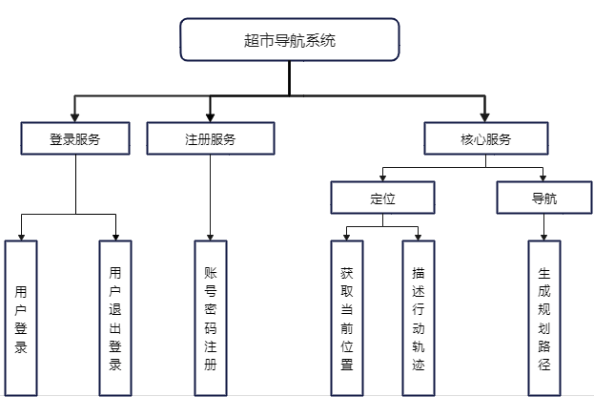
系统框架图及系统功能框图

Slide 10
/03
关键功能及核心算法

Slide 11
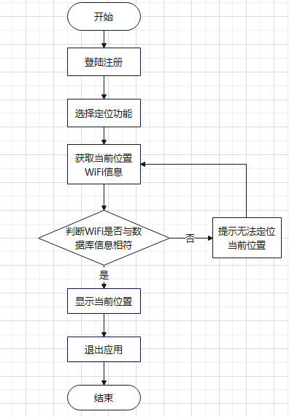
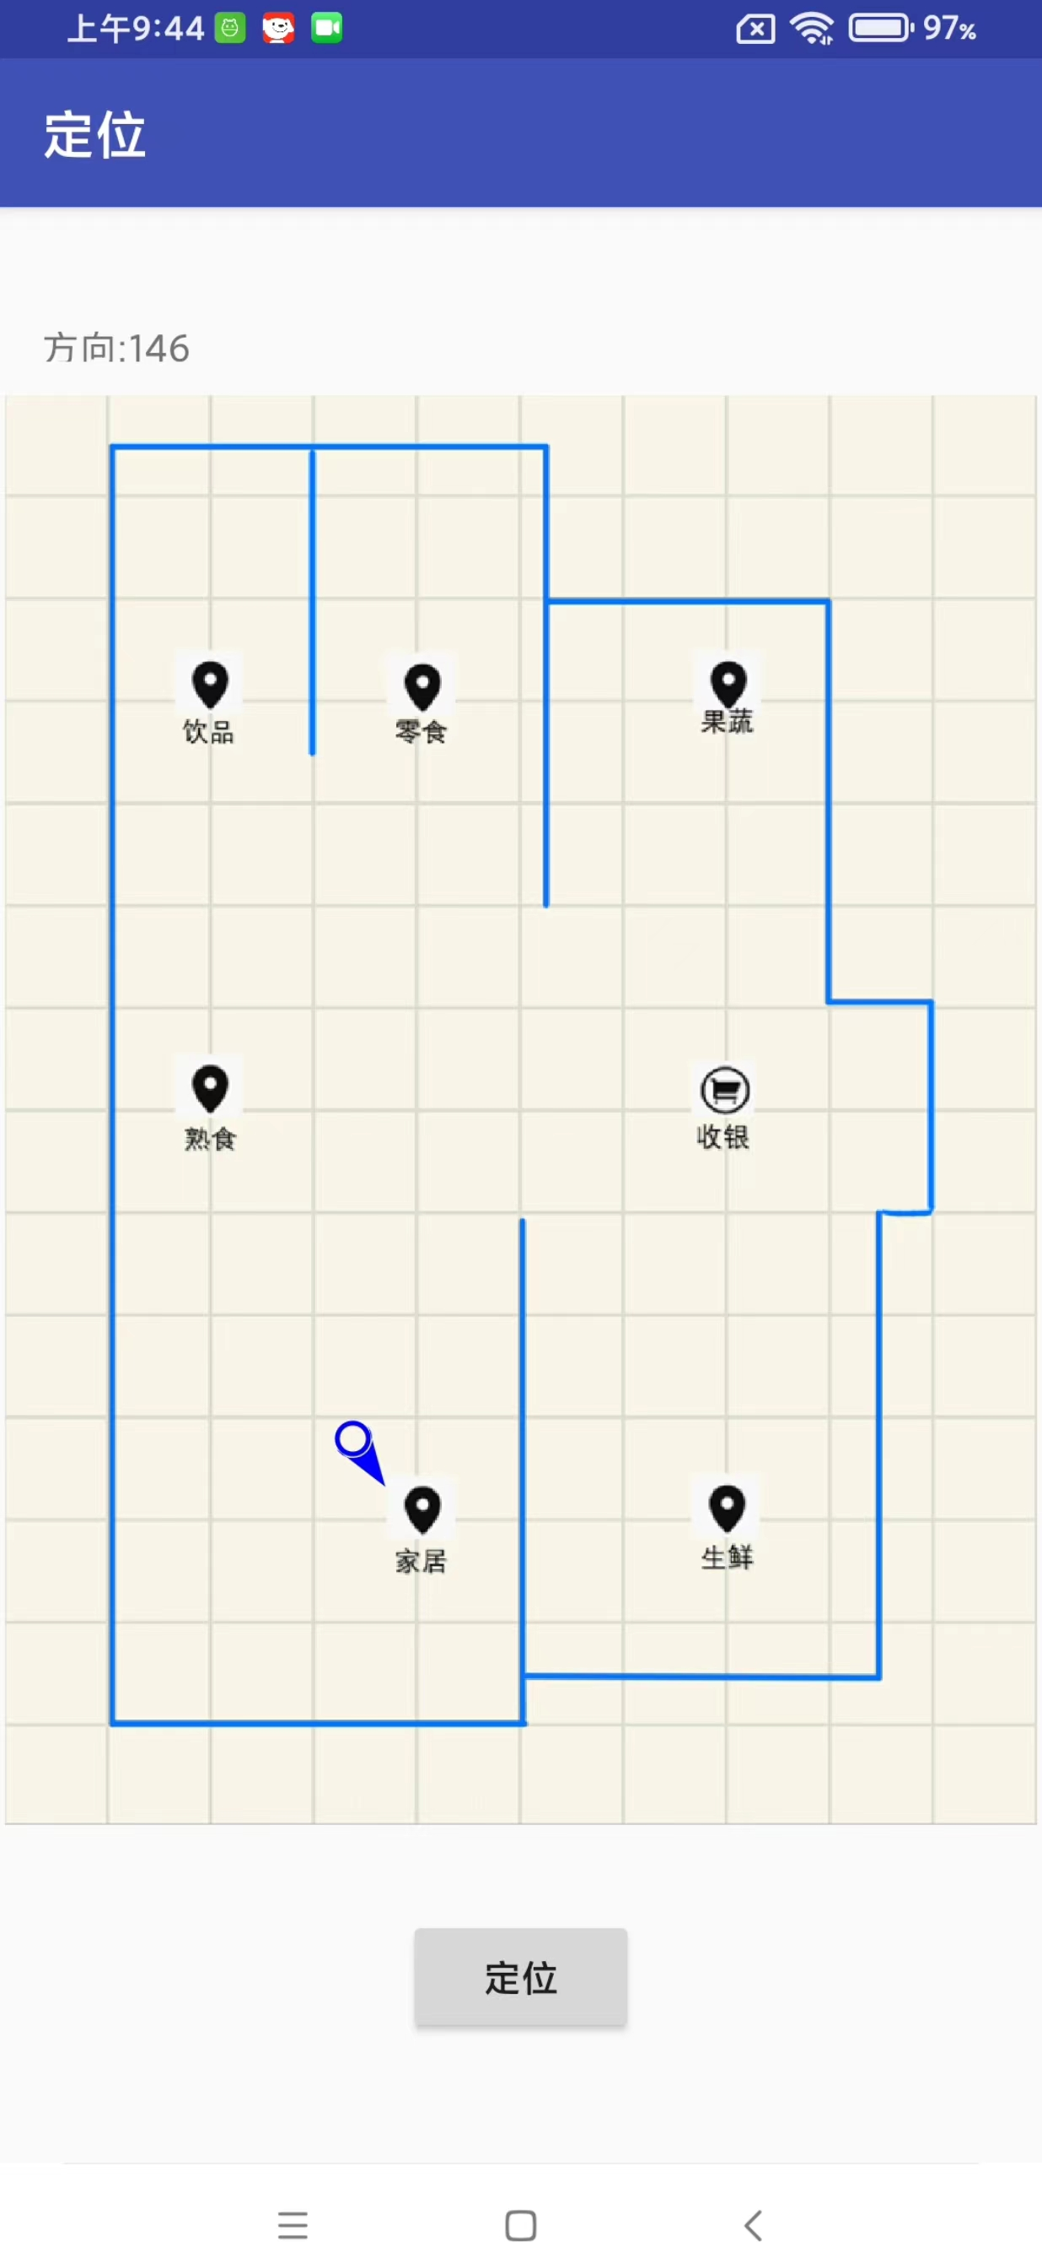
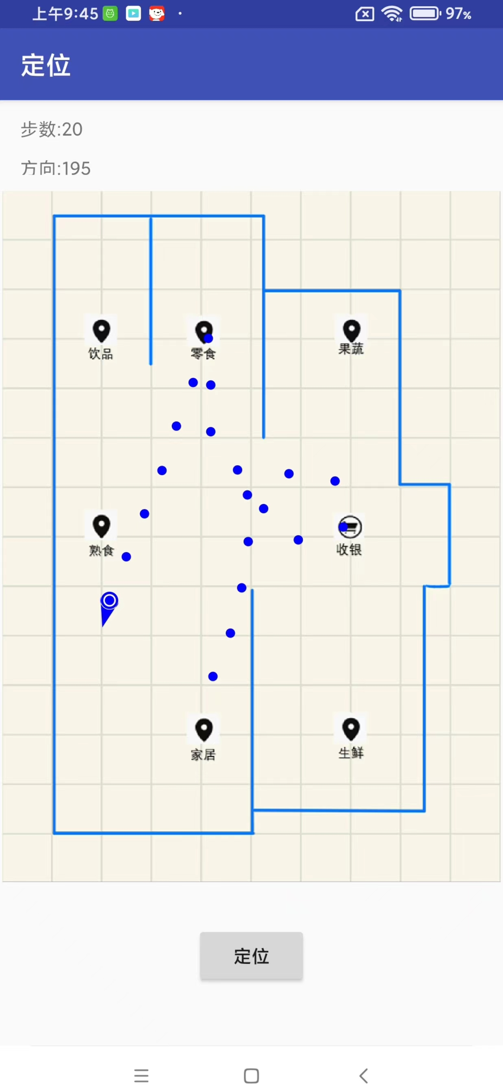
关键功能一

Slide 12
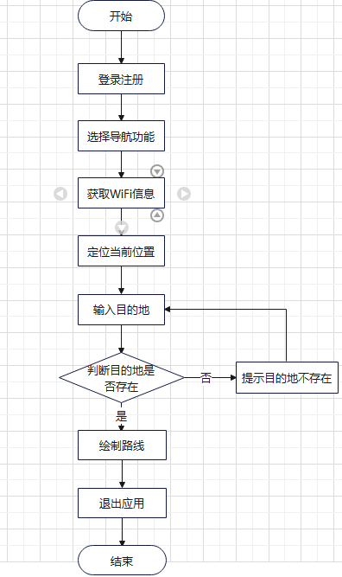
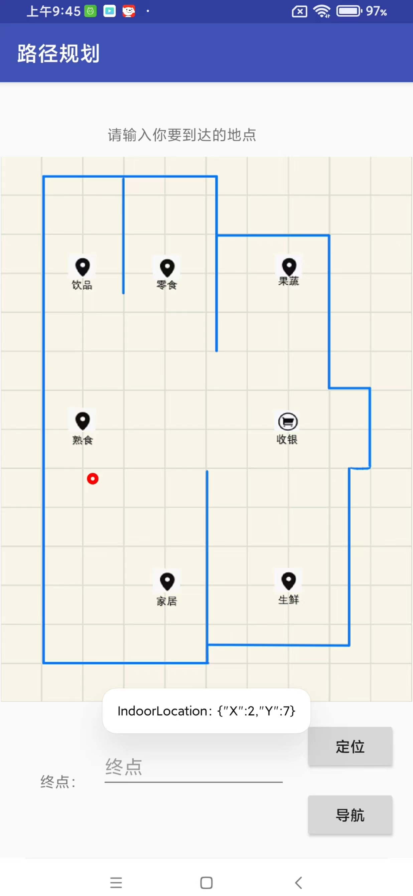
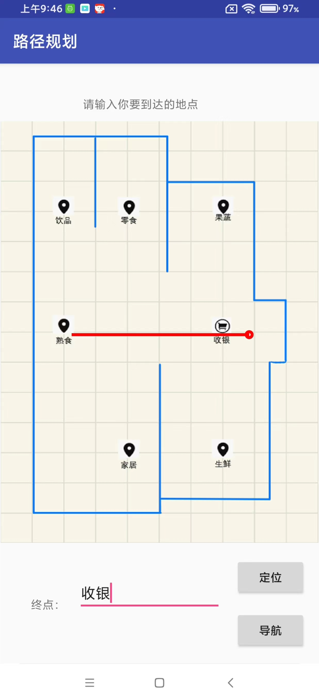
关键功能二

Slide 13
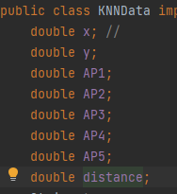
核心算法一
基于余弦值计算与KNN的WiFi指纹定位算法
01.输入、输出
输入：int、KNNData、List<KNNData>
输出：KNNDate
02.算法思想
计算当前位置WiFi信号强度与数据库中坐标点WiFi信号强度的余弦值，取前几个相近的坐标点，使用KNN算法思想求出当前位置坐标

Slide 14
核心算法一
获取WiFi
强度
计算余
弦值
用KNN
计算位置
返回当前
位置
第一步
第二步
第三步
第四步
前端获取WiFi信号强度后发送给服务器端进行计算
计算当前位置WiFi信号强度与数据库中每个坐标WiFi信号强度的余弦值，并按余弦值大小排序
取前几个坐标点，用KNN算法思想加权计算出当前可能位置坐标
服务器返回给前端计算出的当前位置坐标

Slide 15
核心算法二
Floyd算法（导航）
01.输入、输出
输入：无向图、起点、终点
输出：起点和终点间的最短路径
02.算法思想
通过一个图的权值矩阵求出它的任意两点间的最短路径。 从图的带权邻接矩阵开始，迭代地进行n次更新，构造出矩阵D(n)。矩阵D(n)的i行j列元素便是i号顶点到j号顶点的最短路径长度，同时引入一个后继节点矩阵path来记录两点间的最短路径。

Slide 16
核心算法二
第一步
第二步
第三步
第四步
把图用邻接矩阵G表示出来。
定义一个矩阵D用来记录所插入点的信息，D[i][j]表示从Vi到Vj需要经过的点。
把各个顶点插入图中，比较插点后的距离与原来的距离。
在G中包含有两点之间最短道路的信息，而在D中则包含了最短通路径的信息。

Slide 17
/04
总结

Slide 18
工作量
韩熔
韦昌靖
负责安卓开发
负责文档撰写及算法设计
陈增耀
陈杰
负责安卓开发及测试
服务器及数据库搭建
周炳旭
江桀
负责文档撰写及算法设计
服务器及数据库搭建

Slide 19
创新性及感想
服务
收获
创新性地为超市顾客提供定位导航及聊天服务
学习新技术并了解项目大概流程
不足
技术
技术运用不熟练导致用户体验不好，很多功能未能实现
使用余弦值计算和KNN算法思想的WiFi指纹定位技术，为顾客提供精确的定位服务
展望
希望未来可以继续学习完善本项目

Slide 20
/05
Demo演示

Slide 21
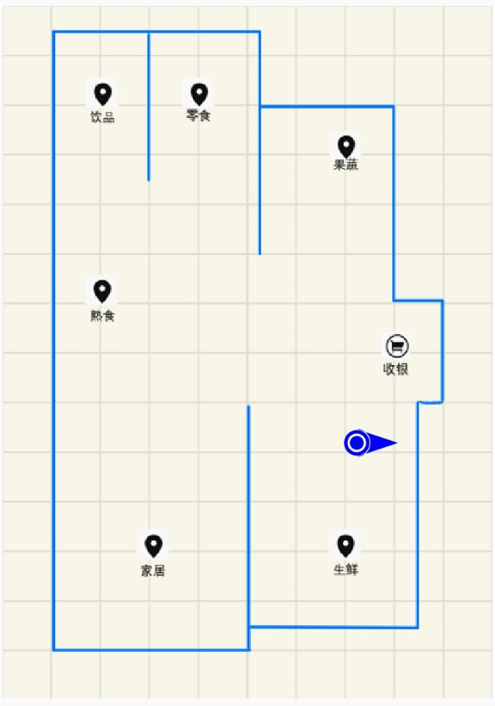
Demo演示
实验场景
实验设备：
服务器：Java+spring
客户端：Redmi Note9 Pro
数据库：MySQL

Slide 22
Thanks.

